Slide 1
Pampa
Fellipe Ian Almeida

Slide 2
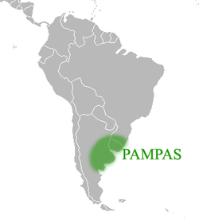
O pampa ocupa três paises o Brasil, Uruguai e a Argentina.

Slide 3
O Pampa no Brasil
O Pampa no Brasil ocupa apenas o Rio Grande do Sul que é o equivalente a 2,07% do Brasil.
O Pampa é uma região de clima temperado, com temperaturas médias de 18°C, formada por coxilhas onde se situam os campos de produção pecuária e as várzeas que se caracterizam por áreas baixas e úmidas.

Slide 4
A Fauna e a Flora
A fauna do bioma Pampa é muito rica e diversa, caracterizada por uma grande variedade de aves, mamíferos, artrópodes, répteis e anfíbios.
Exemplos: onça-pintada, jaguatirica, mono-carvoeiro, macaco-prego, guariba, mico-leão-dourado.
pesquisas indicam que a flora do Pampa apresenta aproximadamente 3000 espécies de plantas, algumas delas: louro-pardo, cedro, canjerana, guajuvira, guatambu, grama-tapete, flechilhas, canafístula, brabas-de-bode, pau-de-leite.

